Slide 1
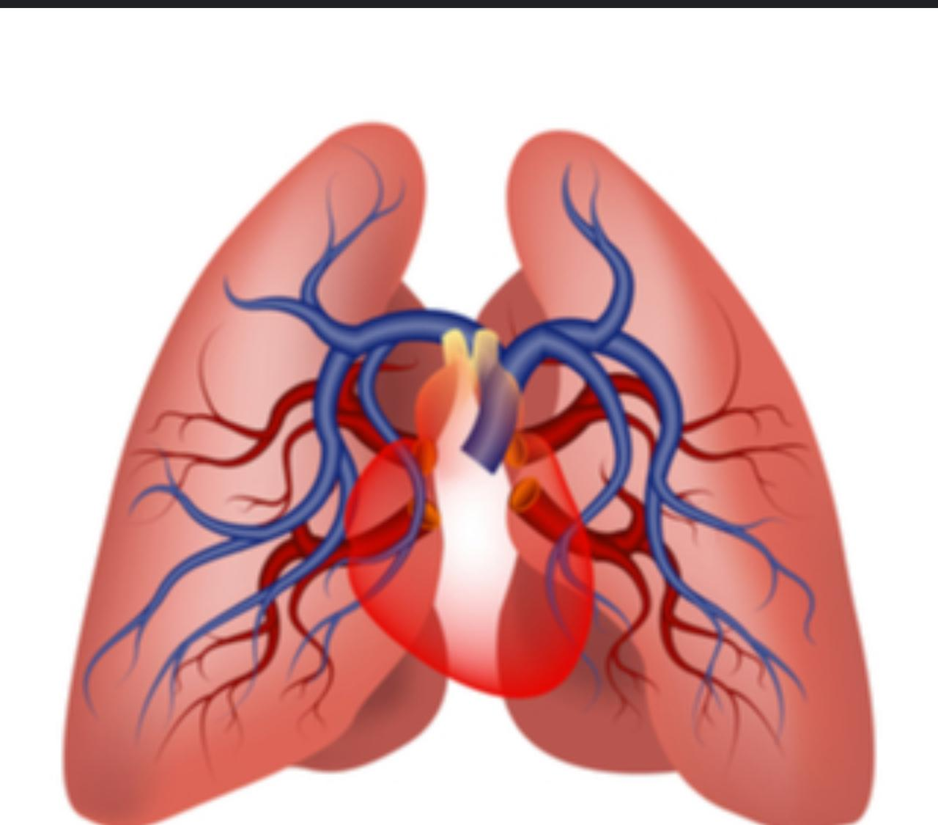
اهمية ودور القلب والرئتين بأداء المهارات والتمارين ذات الشدة العالية
حلقة نقاشية مقدمة من لدن
أ.د سماح نورالدين عيسى
المقامة في كلية التربية البدنية وعلوم الرياضة
يوم الاثنين المصادف / 10/3/2025

Slide 2

المقدمة
يدرك الجميع مدى اهمية القلب والرئتين للاتسان بصورة عامة وللرياضي بصورة خاصة
وذلك لان القلب مسؤول على ايصال الدم والطاقة لجميع اجزاء الجسم
والرئتين مسؤولة لايصال الاوكسجين للجسم
ويجب ان يمتلك الرياضي قلب سليم وصحي ورئتين تعملان بكفاءة عالية ليتمكن تحمل التدريبات ذات الشدة العالية
ويعد الجهاز الدوري التنفسي من اهم الاجهزة الوظيفية بالجسم المسؤولة عن تزويد الطاقة اللازمة اثناء الجهد البدني

Slide 3
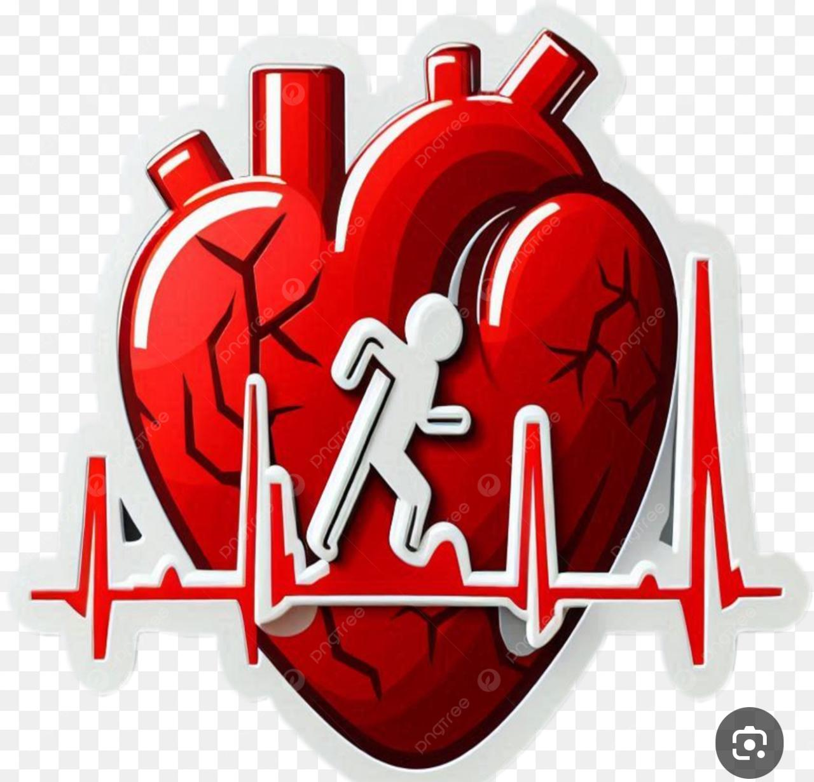
اهمية القلب والرئتين للرياضي
ان التدريب طويل الأجل يؤدي إلى زيادة حجم القلب، وتحديدا البطين الأيسر، وهذه الظاهرة تُعرف باسم "قلب الرياضيين". فالقلب الأكبر يعني أنه من الممكن ضخ المزيد من الدم مع كل نبضة، وهناك حاجة إلى عدد أقل من الضربات في الدقيقة للحفاظ على تدفق الدم في جميع أنحاء الجسم. وهذا تكيّف فسيولوجي مفيد، يسمح للرياضيين بممارسة التمرينات الرياضية بكثافة أعلى لفترة أطول.

Slide 4
اهمية القلب والرئتين للرياضي
كفاءة الرئيبن تزيد قابلية الرياضي لانتاج الطاقة
زيادة التهوية الرئوية
زيادة السعة الرئوية
زيادة نسبة الاوكسجين بالدم

Slide 5
التدريب في الشدة العالية
زيادة النبض
زيادة عدد مرات التنفس
زيادة الناتج القلبي
زيادة حجم القلب
نقص الاوكسجين
التعب
الاجهاد

Slide 6
كيف يمكم حساب النبض
تجدر الإشارة إلى إمكانية تحديد معدل ضربات القلب المثالي أثناء التمرين من خلال اتباع الخطوات التالية:حساب الحد الأقصى لمعدل ضربات القلب، ويكون ذلك بطرح العمر من الرقم 220 حيث أن الشخص الذي عمره 20 عاماً يكون الحد الأقصى لمعدل ضربات القلب له 220-20 أي 200 نبضة في الدقيقة الواحدة.يجب العلم أن هذه الحسابات تقريبية، وفي الحقيقة قد يختلف الحد الأقصى لمعدل ضربات القلب سواء في الزيادة أو النقصان.حساب معدل ضربات القلب المستهدف عند ممارسة التمارين الرياضية، حيث توصي جمعية القلب الأمريكية أن تكون بين 50%- 85% من الحد الأقصى لمعدل ضربات القلب وبالتالي يكون معدل ضربات القلب المستهدف لشخص يبلغ من العمر 20 عاماً بين 50% من 200 نبضة في الدقيقة وحتى 85% من 200 نبضة في الدقيقة أي أن معدل ضربات القلب المستهدف بين 100-170 نبضة في الدقيقة.كما يمكن تحديد معدل ضربات القلب المستهدف حسب النشاط البدني، بحيث تكون عند النشاط البدني المعتدل بين 64٪-76٪ من الحد الأقصى لمعدل ضربات القلب وعندما يكون النشاط البدني شديداً بين 77٪-93٪ من الحد الأقصى لمعدل ضربات القلب.ويجب العلم أنه يجب الالتزام بالحد الأقصى لمعدل ضربات القلب ومعدل ضربات القلب المثالي، حيث أن تجاوز هذه النسبة لفترات طويلة يشكل خطر على الصحة يشمل ما يلي:انخفاض معدلات التعافي بعد ممارسة التمارين الرياضية,عدم انتظام ضربات القلب.ألم الصدر.عدم ارتياح في الصدر.:

Slide 7


Slide 8
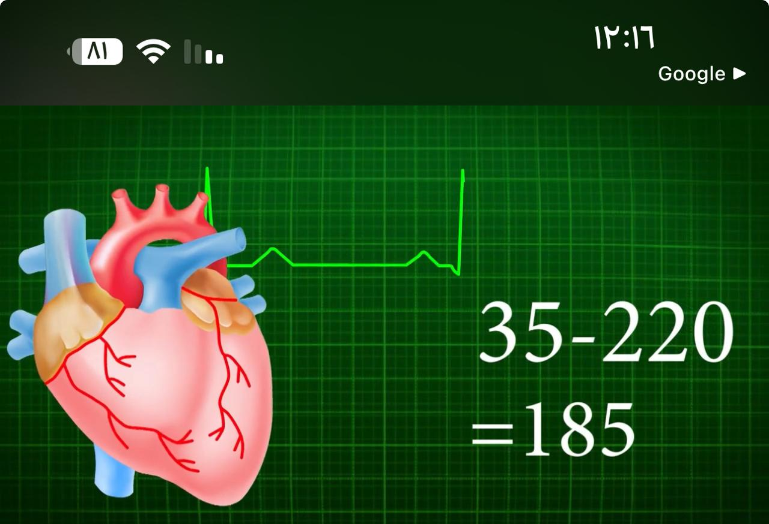

Slide 9
التوصيات
1- نوصي باهمية اجراء الفحوصات الدورية للقلب والرئتين قيل واثناء وبعد الوحدات التدريبية
2- قياس كفاءة القلب والرئتين بشكل دوري طول فترة الاعداد العام والخاص والمنافسات
3- قياس الشدد التدريبة على اساس النبض
4- اعتماد تدريبات مقننة لا تعرض الرياضي للاجهاد وارتفاع النبض وعدد مرات التنفس

Slide 10
الخاتمة
يجب تقنين حمل التدريب واعطاء الراحة اللازمة حسب الجهد المبذول تثناء التدريب للمحافظة على الجهاز الدوري التنفسي

Slide 11
ارجوا ان استفدتم
شكرا لحسن الصغاء

Slide 12
التوصيات
الاهتمام بالرياضة وممارسة التمارين التي تساعد على النشاط البدني
الحفاظ على صحة القلب وباقي الاجهزة الوظيفية بالرياضة والغذاء الصحي
عدم مزاولة تمارين اعلى من قابلية الفرد لان ذلك له رد فعل سلبي على القلب
الحفاظ على صحة القلب بتمارين مقننة وشدد مناسبة للحصول على نتائج ايجابية

